Slide 1
ЭТИКЕТ

Slide 3
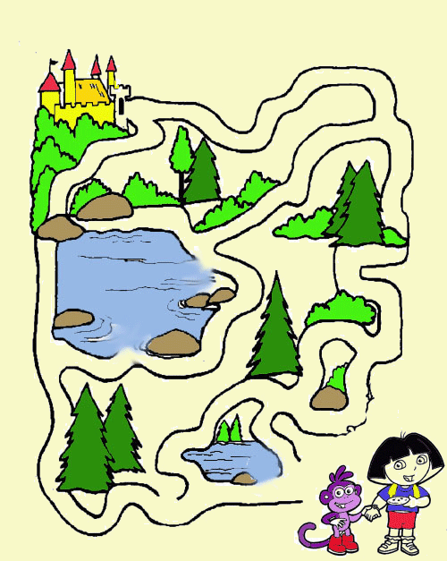
Лабиринт

Slide 9
Уважаешь человека –
уважаешь себя

Slide 10
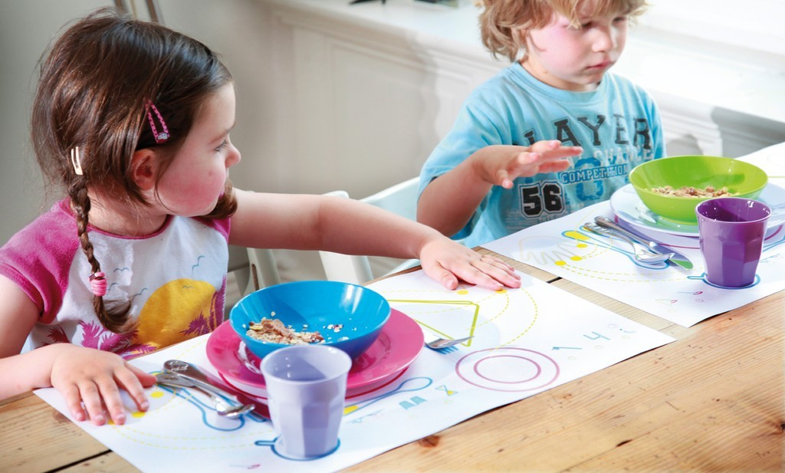
http://klipariki.net/karaoke/?idkaraoke=30

